Slide 1

TIỂU LUẬN CHUYÊN NGÀNH
Hoàng Thanh Trí – 22110440 Nguyễn Đức Công Anh – 22110281
GVHD: TS.Hoàng Văn Dũng
WEBSITE bán hàng

Slide 2
GIỚI THIỆU ĐỀ TÀI
✨ Lý do chọn đề tài
Nhu cầu mua sắm đồ công nghệ tăng
Muốn xây dựng website bán hàng chuyên nghiệp
Áp dụng kiến thức đã học vào thực tế
🎯 Mục tiêu
Xây dựng web bán đồ công nghệ hiện đại.
Quản lý sản phẩm – đơn hàng – khách hàng hiệu quả.
Tối ưu giao diện, dễ dùng, dễ mở rộng.

Slide 3
PHẠM VI VÀ ĐỐI TƯỢNG
👥 Đối tượng người dùng
Khách hàng: Đăng ký, đăng nhập, đăng xuất, quên mật khẩu, mua hàng, thanh toán, danh sách yêu thích, giỏ hàng, thông tin cá nhân và xem chi tiêu
Quản trị viên (Admin): quản lý sản phẩm, đơn hàng, khách hàng, danh mục, banner quảng cáo, đánh giá, thông báo và doanh thu
📌 Phạm vi thực hiện của đồ án
Frontend: giao diện web bán hàng, trang chi tiết sản phẩm, giỏ hàng, trang tài khoản.
Backend: xây dựng API quản lý sản phẩm, đơn hàng, danh mục, user.
Database: thiết kế mô hình CSDL, các bảng sản phẩm – đơn hàng – người dùng.

Slide 4
KIẾN TRÚC HỆ THỐNG
2 thành phần chính
Backend (Server) – Spring Boot
Frontend (Client) – ReactJS
Frontend
ReactJS – UI động, component-based
HTML – cấu trúc giao diện
Tailwind CSS – tạo giao diện nhanh bằng utility classes
Backend
Spring Boot – xây dựng REST API
Spring Security – xác thực & phân quyền
JWT (HS512) – bảo mật API
Spring Data JPA – thao tác DB
Spring Validation – kiểm tra dữ liệu đầu vào
Java Mail Sender – gửi email tự động
Thanh toán VNPay – API thanh toán điện tử Sandbox
Mô hình Client – Server
Client gửi request → Server xử lý → trả JSON
Server truy vấn DB → gửi phản hồi
Client hiển thị dữ liệu lên UI

Slide 5
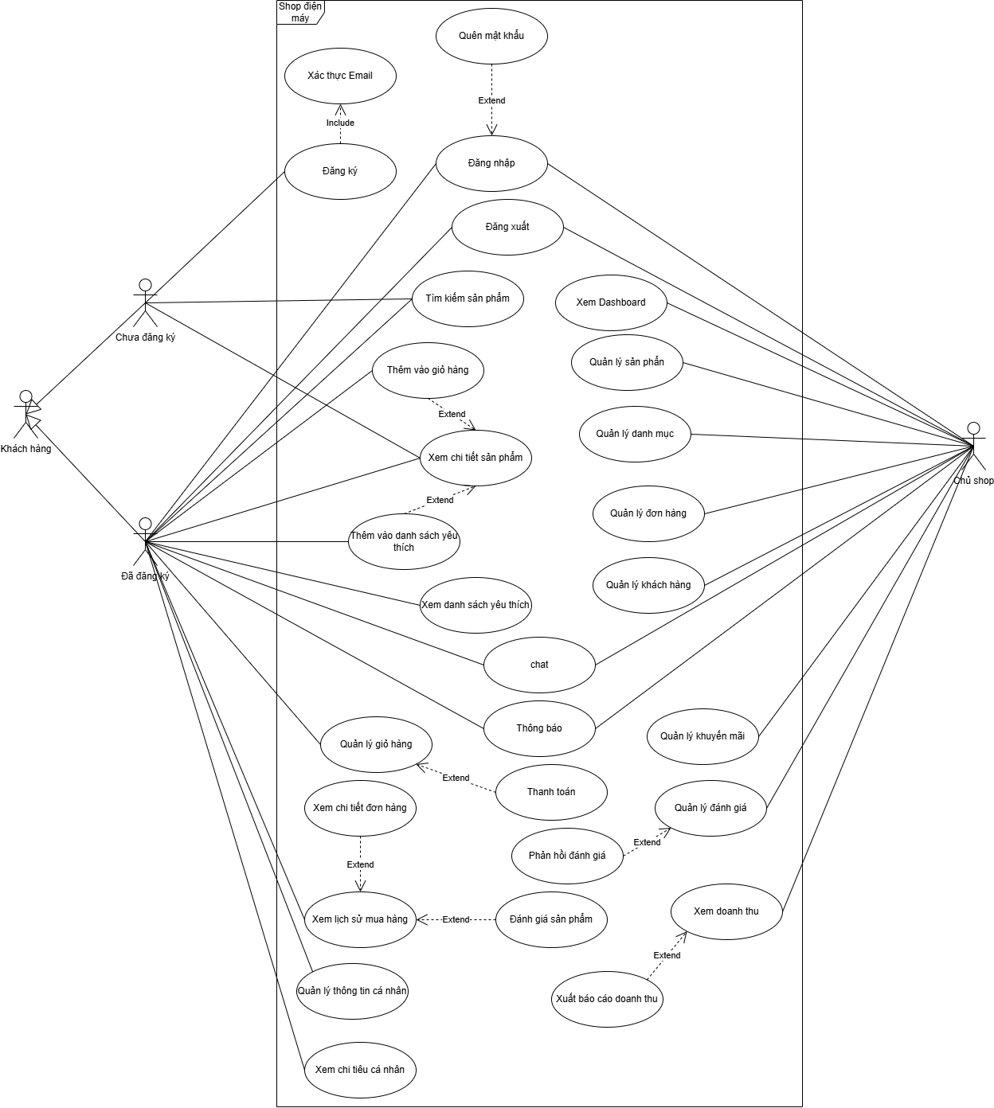
LƯỢC ĐỒ USECASE

Slide 6
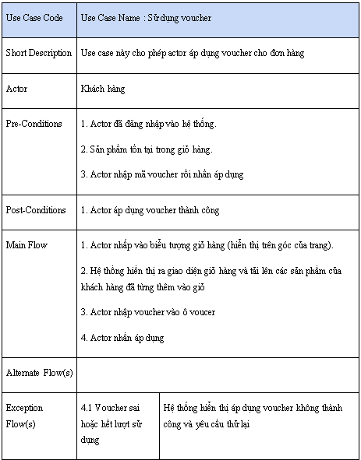
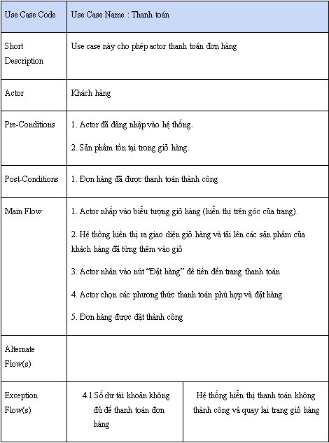
ĐẶC TẢ USECASE

Slide 7
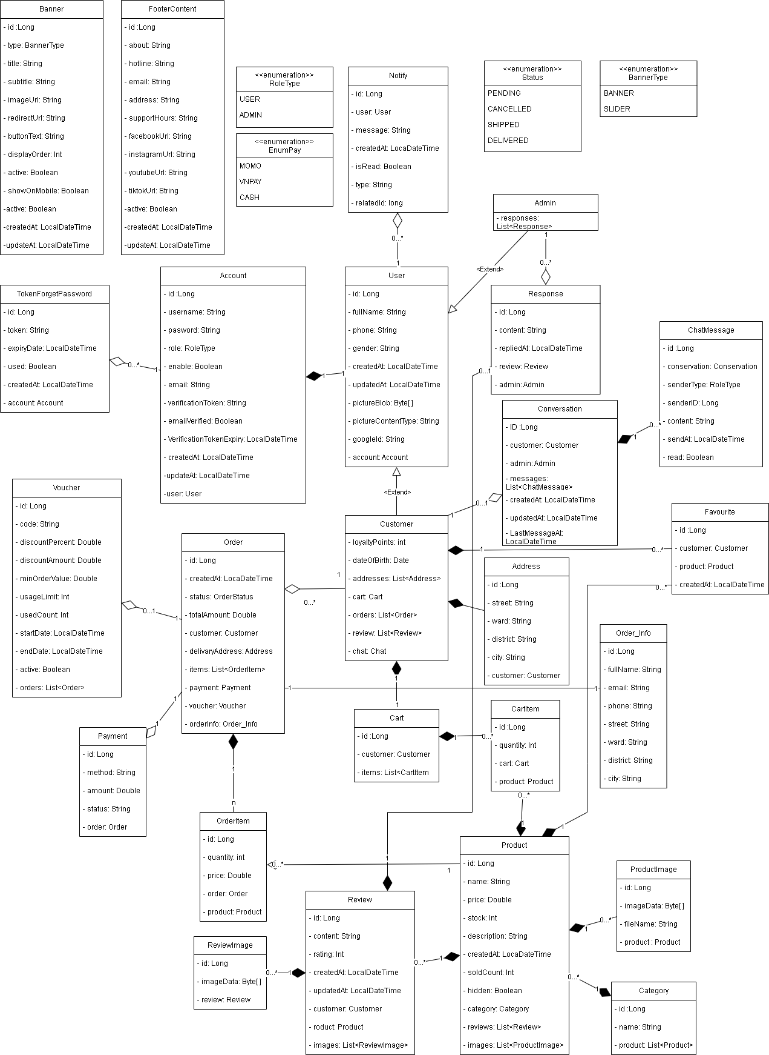
CLASS DIAGRAM

Slide 8
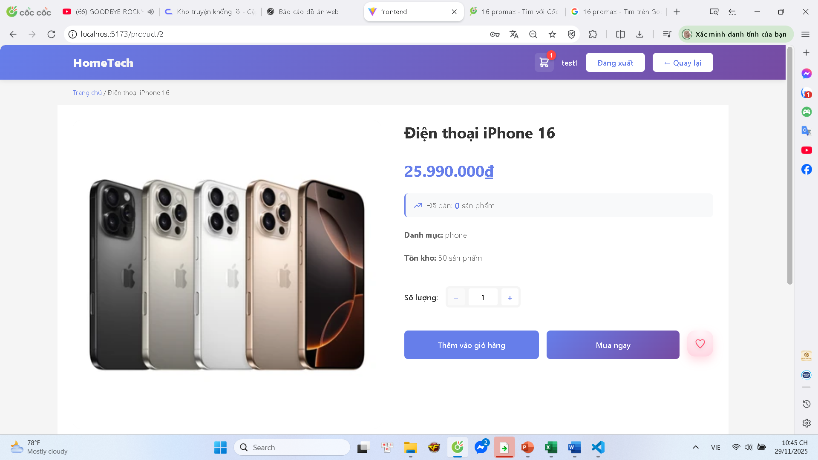
DEMO CHỨC NĂNG
Giao diện chi tiết sản phẩm

Slide 9
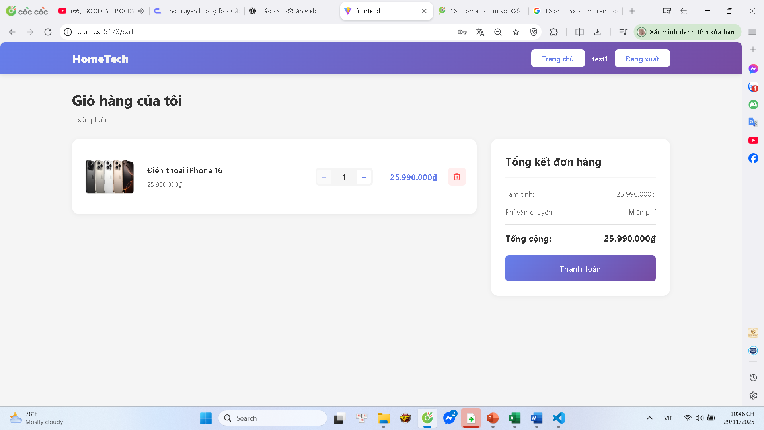
DEMO CHỨC NĂNG
Giao diện giỏ hàng

Slide 10
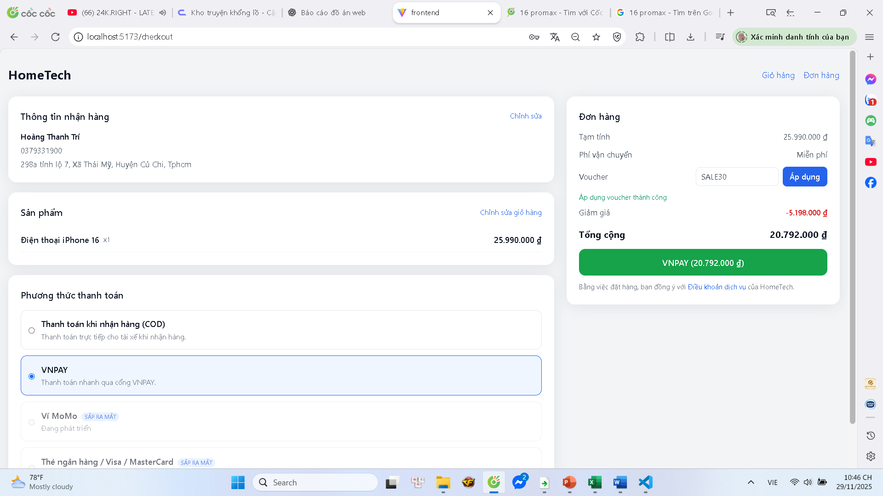
DEMO CHỨC NĂNG
Giao diện Checkout

Slide 11
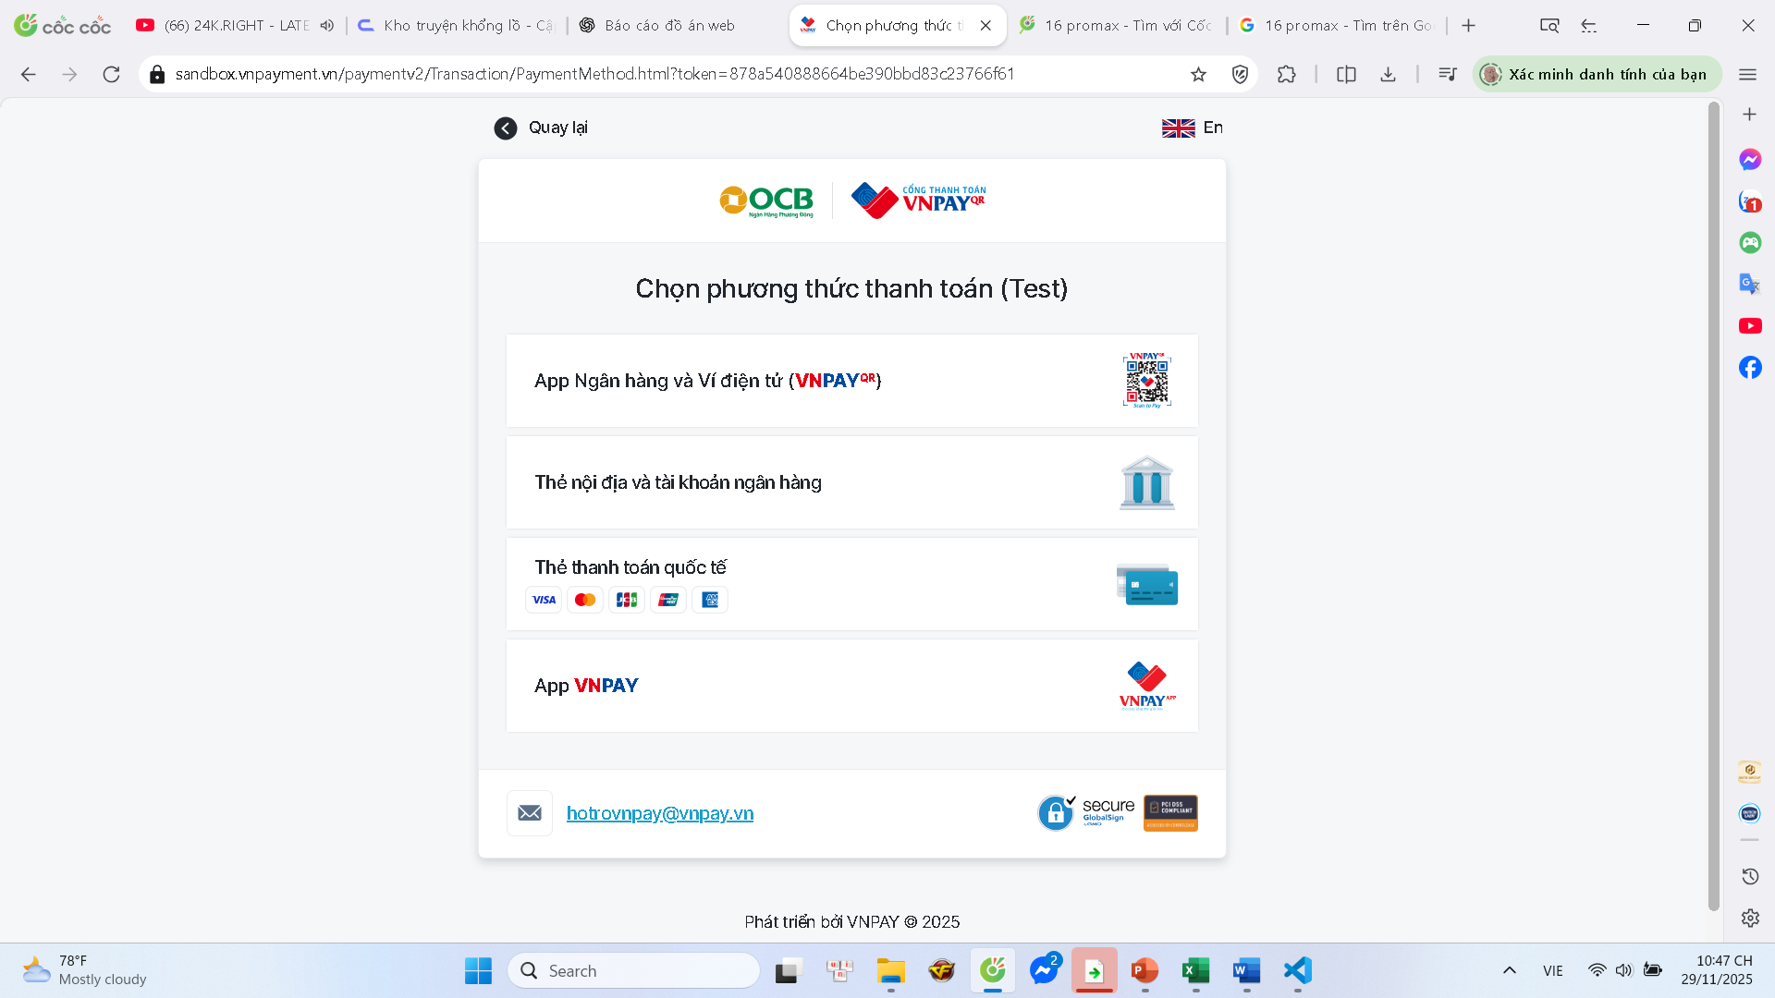
DEMO CHỨC NĂNG
Giao diện VNPAY

Slide 12
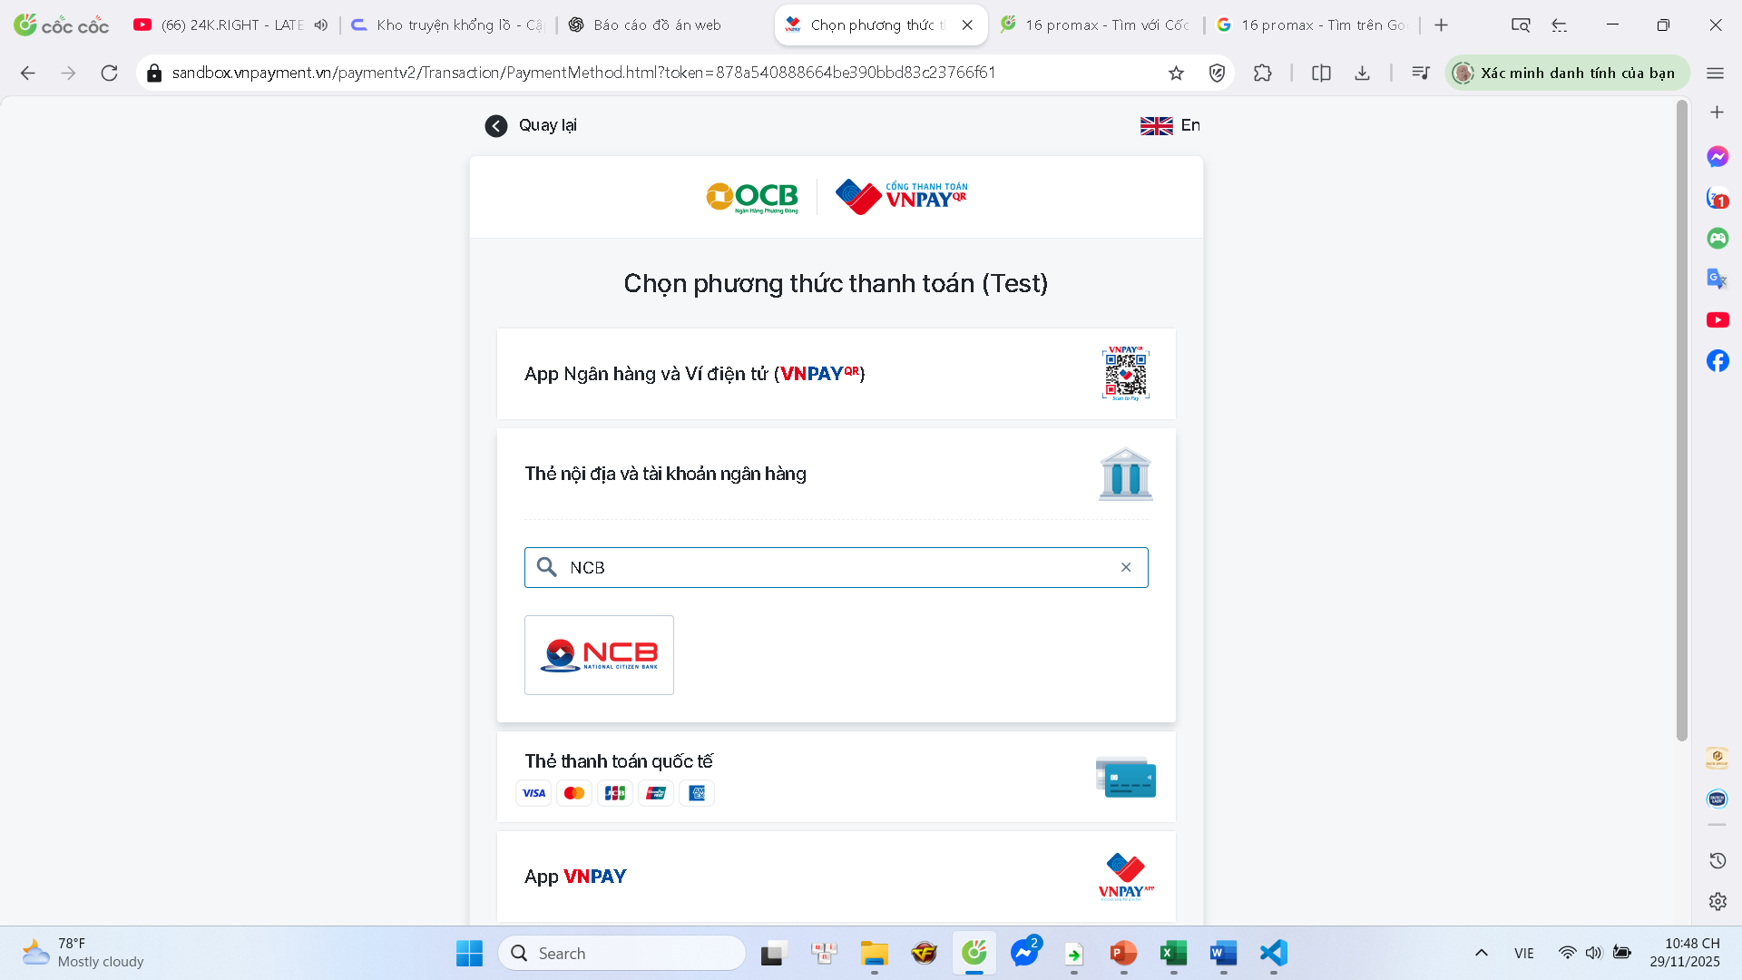
DEMO CHỨC NĂNG
Giao diện VNPAY

Slide 13
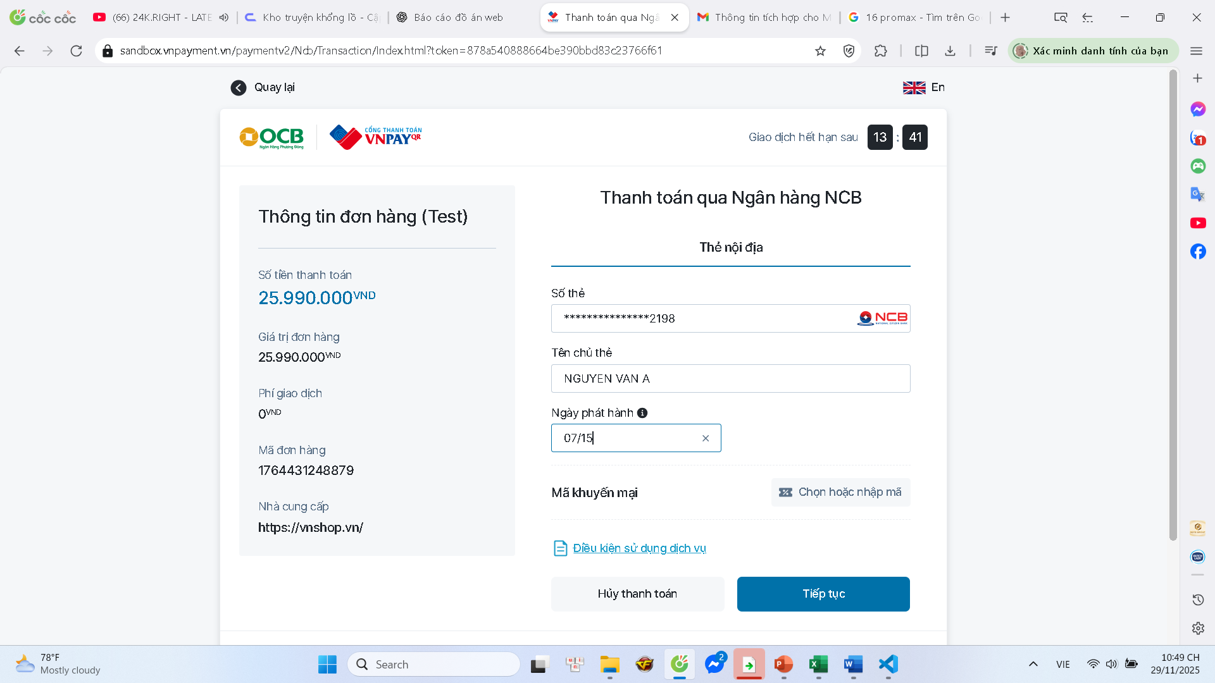
DEMO CHỨC NĂNG
Giao diện VNPAY

Slide 14
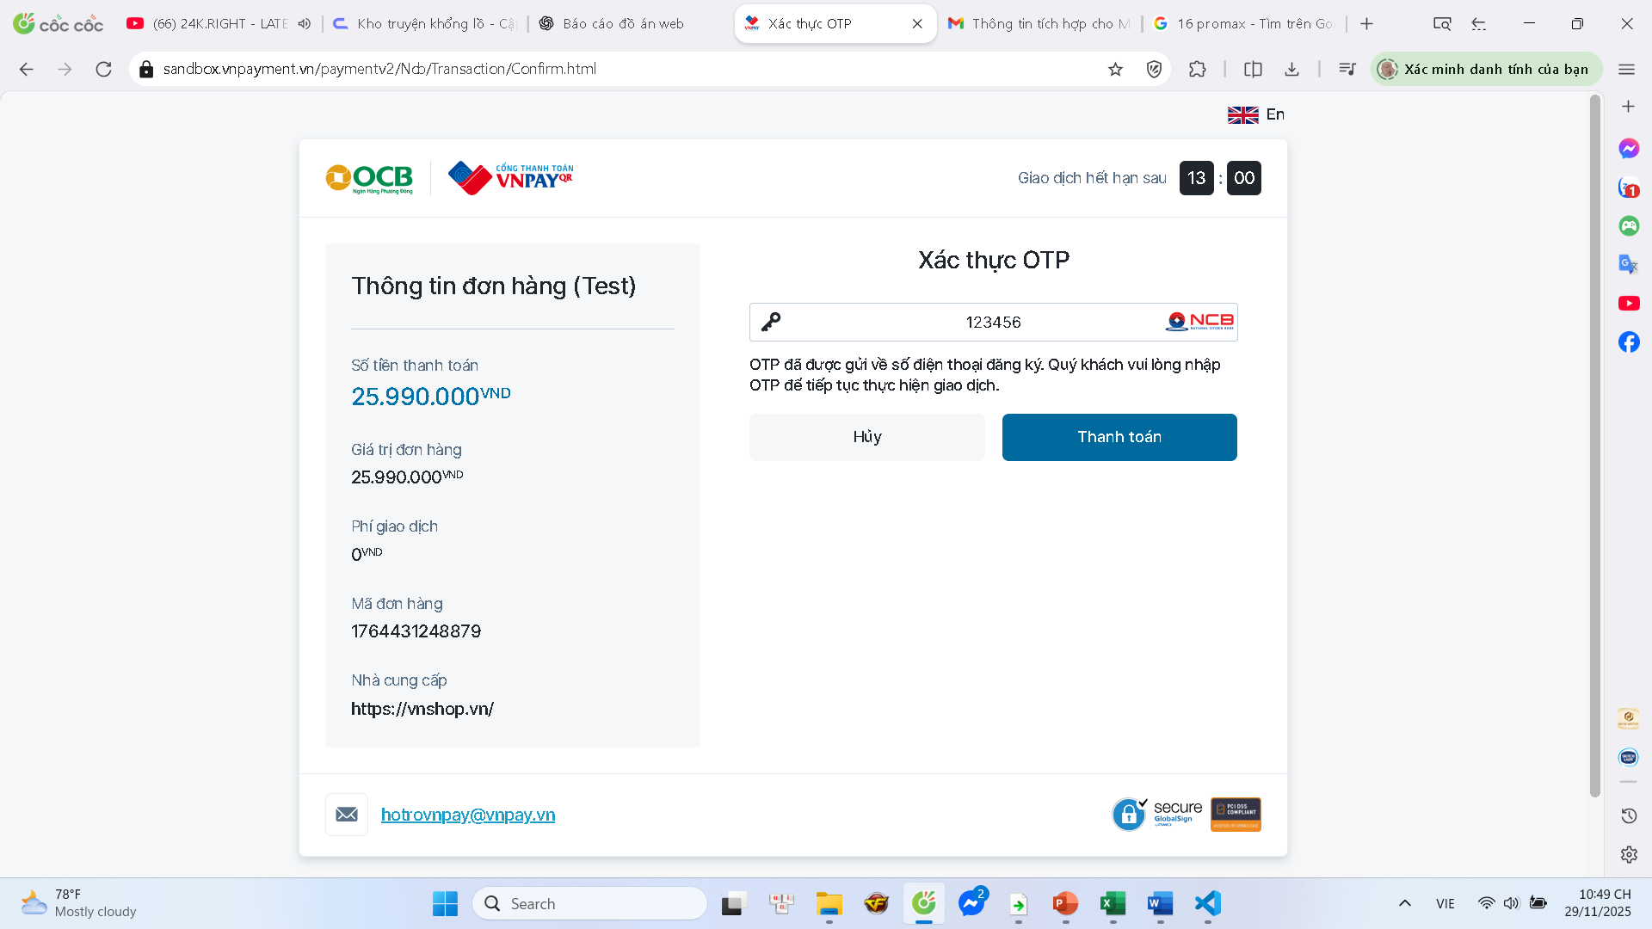
DEMO CHỨC NĂNG
GIAO DIỆN VNPAY

Slide 15
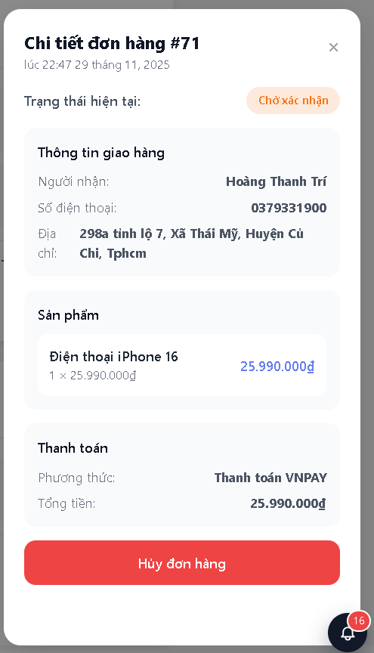
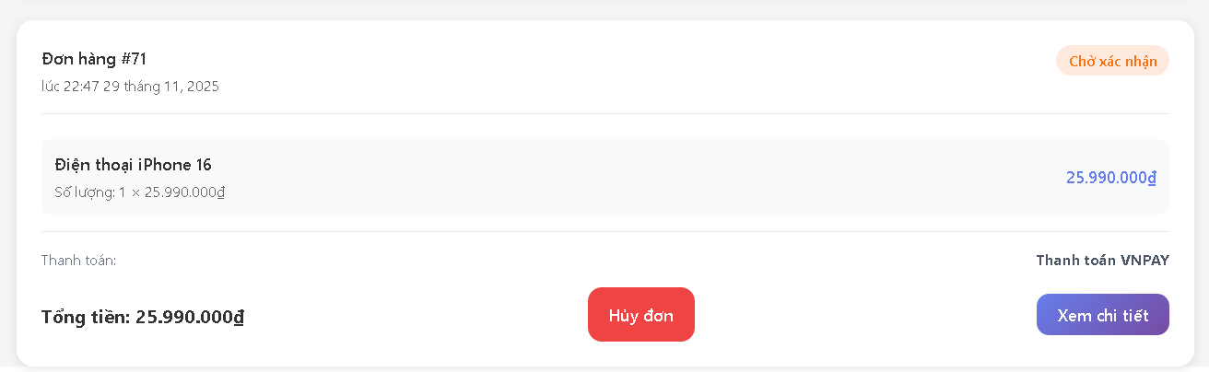
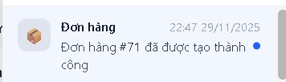
DEMO CHỨC NĂNG
Giao diện lịch sử
Giao diện thông báo
Giao diện chi tiết đơn hàng

Slide 16
KIỂM THỬ PHẦN MỀM
🛠️ Công cụ sử dụng
Postman – gửi request & kiểm tra response API.
Kiểm thử các phương thức: GET – POST – PUT – DELETE.
🎯 Mục tiêu kiểm thử
Đảm bảo API hoạt động đúng yêu cầu.
Kiểm tra luồng xử lý dữ liệu Backend.
Xác nhận tính ổn định, tính chính xác của phản hồi.
🧪 Một số tiêu chí kiểm thử
Trả mã HTTP code đúng (200, 201, 400, 401, 404…)
Thời gian phản hồi nhanh, không lỗi timeout
Dữ liệu trả về đúng định dạng JSON
Kiểm thử request sai để kiểm tra validation
Kiểm tra các API yêu cầu JWT Token

Slide 17
KẾT QUẢ ĐẠT ĐƯỢC
🎯 Hệ thống hoạt động
Website bán đồ công nghệ vận hành ổn định.
Giao diện thân thiện, dễ sử dụng.
📈 Hiệu quả đạt được
Luồng dữ liệu giữa Frontend – Backend – DB mượt mà.
Tốc độ phản hồi API nhanh, giao diện ReactJS tối ưu.
Dễ bảo trì, mở rộng tính năng trong tương lai.
🛠️ Chức năng hoàn thiện
Đăng ký / đăng nhập, phân quyền User/Admin.
Quản lý danh mục, sản phẩm, giỏ hàng.
Tạo đơn hàng, theo dõi và xử lý đơn.
Thanh toán thử nghiệm qua VNPay.
Các chức năng quản lý của admin.

Slide 18
NGHIỆP VỤ
Khi Admin ẩn sản phẩm, nếu sản phẩm tồn tại trong giỏ hàng sẽ bị xóa
Nếu số lượng sản phẩm trong giỏ hàng lớn hơn tồn kho sẽ báo lỗi
Nếu tồn kho bằng 0 thì sản phẩm sẽ tự động ẩn
Khi người dùng mua hàng, số lượng đã bán sẽ tăng và số lượng tồn kho sẽ giảm
Nếu đơn hàng bị hủy, tồn kho của sản phẩm sẽ tăng lên tương ứng

Slide 19
HẠN CHẾ
🎯 Chức năng
Vẫn chưa thể áp dụng các công nghệ như chatbot vào website
Vẫn chưa có nhiều phương thức thanh toán như Zalopay và Momo
Chưa triển khai gợi ý sản phẩm
📌 Nghiệp vụ
Chưa có role nhân viên để giúp admin quản lý website
Chưa có hệ thống quản lý biến thể của sản phẩm

Slide 20
HƯỚNG PHÁT TRIỂN
Hoàn thiện quản lý biến thể sản phẩm
Áp dụng các công nghệ như chatbot vào website
Thêm các phương thức thanh toán online để tăng sự trải nghiệm của khách hàng
Xây dựng gợi ý sản phẩm dựa trên hành vi khách hàng
Phát triển giao diện tích hợp cho điện thoại

Slide 21
KẾT LUẬN
🎯 Kết quả đạt được
Xây dựng website bán đồ công nghệ hoạt động ổn định.
Giao diện thân thiện, dễ sử dụng, tương thích desktop & mobile.
API hoạt động ổn định, kiểm thử bằng Postman thành công.
Quản lý sản phẩm, đơn hàng, giỏ hàng, người dùng đầy đủ.
💡 Nhận xét
Hệ thống đạt mục tiêu ban đầu: xây dựng web thương mại điện tử cơ bản.
Có tiềm năng mở rộng các tính năng nâng cao trong tương lai.

Slide 22
THANKS!
Do you have any questions?

